Slide 1
ASP.NET Passo a Passo
Criando um CRUD
Conteúdo do Capítulo
Implementar um CRUD de uma tabela básica utilizando programação em camadas

Slide 2
ASP.NET Passo a Passo
Criando um CRUD
Crie uma aplicação Web (Empty Web Application) de nome WebAppCRUDPubs.
Adicione uma página de nome WebFormMenu
Adicione uma página de nome WebFormTitle
Adicione uma página de nome WebFormTitleEdit
Defina a página WebFormMenu como página inicial (Set as Start Page)
Na página WebFormMenu adicione um componente HiperLink
configure a propriedade Text para “Cadastro de Livros” e a propriedade NavigateURL para “~/WebFormTitle.aspx”

Slide 3
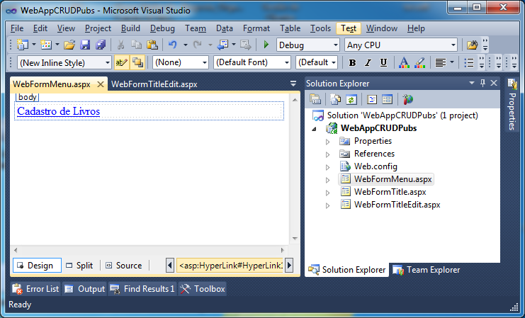
ASP.NET Passo a Passo
Criando um CRUD
Formulário principal da aplicação

Slide 4
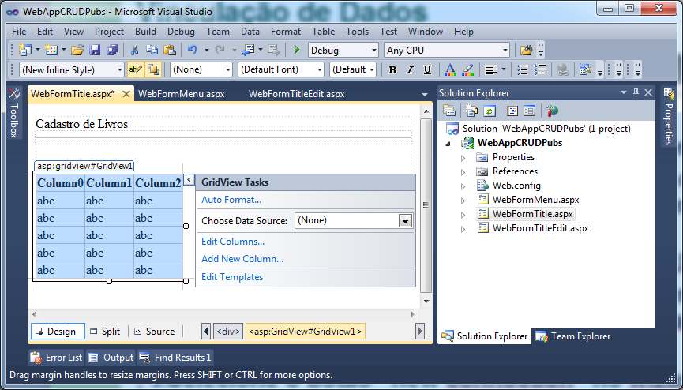
ASP.NET Passo a Passo
Criando um CRUD
Criando a consulta ao cadastro de livros
  Instale em seu computador o banco de dados Pubs.
  Na página WebFormTitle adicione um rotulo com o conteúdo “Cadastro de Livros” uma Horizontal Rule e um componente GridView

Slide 5
ASP.NET Passo a Passo
Criando um CRUD
Criando pastas e classes da camada de Modelo
  Adicione no projeto uma pasta chamada Modelo. Botão direito, Menu Add / New Folder, Informar nome Modelo
  Adicione uma classe para representar a entidade Livro (Titles). Seleciona a pasta, Botão direito, Add, New Item, Web, Class, Informar nome: Titles.cs
  Neste ponto uma classe vazia de nome Titles é inserida no projeto. Deve-se introduzir os campos que descrevem o livro, neste caso, já definidos na tabela Titles do banco de dados.
  Criar um construtor sem parâmetros e um com os parâmetros iniciais do livro. Neste caso, vamos considerar apenas informar o código do livro, o título do livro e o código da editora.

Slide 6
ASP.NET Passo a Passo
Criando um CRUD
Código da classe de livro (Title)
public class Titles
{
public string title_id { get; set; }
public string title { get; set; }
public string type { get; set; }
public string pub_id { get; set; }
public double price { get; set; }
public double advance { get; set; }
public int royalty { get; set; }
public int ytd_sales { get; set; }
public string notes { get; set; }
public DateTime pubdate { get; set; }

Slide 7
ASP.NET Passo a Passo
Criando um CRUD
Código da classe de livro (Title)
// Construtor
public Titles()
{
this.title_id = "";
this.title = "";
this.pub_id = "";
}
public Titles(string atitle_id, string atitle, string apub_id)
{
this.title_id = atitle_id;
this.title = atitle;
this.pub_id = apub_id;
}
}​

Slide 8
ASP.NET Passo a Passo
Criando um CRUD
Criando pastas e classes da camada de acesso à dados (DAL)
  Adicione no projeto uma pasta chamada DAL. Botão direito, Menu Add / New Folder, Informar nome DAL
  Adicione uma classe para implementar as iterações da entidade Livro com o banco de dados. Seleciona a pasta, Botão direito, Add, New Item, Web, Class, Informar nome: DALTitle.cs
  Neste ponto uma classe vazia de nome DALTitle.cs é inserida no projeto.
  Criar um campo privado para armazenar a string de conexão e um construtor sem parâmetros para carregar do arquivo de configurações a string de conexão.
  Deve-se introduzir as funcionalidades necessários para implementação das rotinas de acesso a banco que envolvam a entidade livro. No caso, implementar 4 métodos, um para cada operação do CRUD.

Slide 9
ASP.NET Passo a Passo
Criando um CRUD
Criando pastas e classes da camada de acesso à dados (DAL)
  Deve-se introduzir também na classe DALTitle as funcionalidades necessárias para implementação das rotinas de acesso a banco que envolvam a entidade livro. No caso, implementar 4 métodos, um para cada operação do CRUD.
  Nomearemos estes métodos de SelectAll, Delete, Insert e Update.
  O primeiro não recebe parâmetros e deve retornar uma lista com os objetos da classe modelo instanciados relacionados a cada linha da tabela do banco de dados. Os demais recebem um objeto da classe modelo e executar a operação no registro do banco de dados associado ao objeto. Abaixo apresentamos a assinatura dos métodos.
public List<Modelo.Titles> SelectAll()
public void Delete(Modelo.Titles obj)
public void Insert(Modelo.Titles obj)
public void Update(Modelo.Titles obj)

Slide 10
ASP.NET Passo a Passo
Criando um CRUD - Código da classe DALTitle
public class DALTitles
{
string connectionString = "";
public DALTitles()
{
connectionString = ConfigurationManager.ConnectionStrings
["PubsConnectionString"].ConnectionString;
}

Slide 11
ASP.NET Passo a Passo
Criando um CRUD - Código da classe DALTitle
[DataObjectMethod(DataObjectMethodType.Select)]
public List<Modelo.Titles> SelectAll()
{
// Variavel para armazenar um livro
Modelo.Titles aTitle;
// Cria Lista Vazia
List<Modelo.Titles> aListTitles = new List<Modelo.Titles> ();
// Cria Conexão com banco de dados
SqlConnection conn = new SqlConnection(connectionString);
// Abre conexão com o banco de dados
conn.Open();
// Cria comando SQL
SqlCommand cmd = conn.CreateCommand();
// define SQL do comando
cmd.CommandText = "Select * from Titles";
// Executa comando, gerando objeto DbDataReader
SqlDataReader dr = cmd.ExecuteReader();
// Le titulo do livro do resultado e apresenta no segundo rótulo
if (dr.HasRows)
{
while (dr.Read()) // Le o proximo registro
{
// Cria objeto com dados lidos do banco de dados
aTitle = new Modelo.Titles(
dr["title_id"].ToString(),
dr["title"].ToString(),
dr["pub_id"].ToString()
);
// Adiciona o livro lido à lista
aListTitles.Add(aTitle);
}
}
// Fecha DataReader
dr.Close();
// Fecha Conexão
conn.Close();
return aListTitles;
}

Slide 12
ASP.NET Passo a Passo
Criando um CRUD - Código da classe DALTitle
while (dr.Read()) // Le o proximo registro
{
// Cria objeto com dados lidos do banco de dados
aTitle = new Modelo.Titles(
dr["title_id"].ToString(),
dr["title"].ToString(),
dr["pub_id"].ToString()
);
// Adiciona o livro lido à lista
aListTitles.Add(aTitle);
}
}
// Fecha DataReader
dr.Close();
// Fecha Conexão
conn.Close();
return aListTitles;
}

Slide 13
ASP.NET Passo a Passo
Criando um CRUD - Código da classe DALTitle
[DataObjectMethod(DataObjectMethodType.Delete)]
public void Delete(Modelo.Titles obj)
{
// Cria Conexão com banco de dados
SqlConnection conn = new SqlConnection(connectionString);
// Abre conexão com o banco de dados
conn.Open();
// Cria comando SQL
SqlCommand com = conn.CreateCommand();
// Define comando de exclusão
SqlCommand cmd = new SqlCommand("DELETE FROM Titles WHERE
Title_ID = @title_id", conn);
cmd.Parameters.AddWithValue("@title_id", obj.title_id);
// Executa Comando
cmd.ExecuteNonQuery();
}

Slide 14
ASP.NET Passo a Passo
Criando um CRUD - Código da classe DALTitle
[DataObjectMethod(DataObjectMethodType.Insert)]
public void Insert(Modelo.Titles obj)
{
// Cria Conexão com banco de dados
SqlConnection conn = new SqlConnection(connectionString);
// Abre conexão com o banco de dados
conn.Open();
// Cria comando SQL
SqlCommand com = conn.CreateCommand();
// Define comando de exclusão
SqlCommand cmd = new SqlCommand("INSERT INTO Titles
(title_id, title,pub_id) VALUES (@title_id, @title, @pub_id)", conn);
cmd.Parameters.AddWithValue("@title_id", obj.title_id);
cmd.Parameters.AddWithValue("@title", obj.title);
cmd.Parameters.AddWithValue("@pub_id", obj.pub_id);
// Executa Comando
cmd.ExecuteNonQuery();
}

Slide 15
ASP.NET Passo a Passo
Criando um CRUD - Código da classe DALTitle
[DataObjectMethod(DataObjectMethodType.Update)]
public void Update(Modelo.Titles obj)
{
// Cria Conexão com banco de dados
SqlConnection conn = new SqlConnection(connectionString);
// Abre conexão com o banco de dados
conn.Open();
// Cria comando SQL
SqlCommand com = conn.CreateCommand();
// Define comando de exclusão
SqlCommand cmd = new SqlCommand("UPDATE Titles SET title = @title,
pub_id = @pub_id WHERE Title_ID = @title_id", conn);
cmd.Parameters.AddWithValue("@title_id", obj.title_id);
cmd.Parameters.AddWithValue("@title", obj.title);
cmd.Parameters.AddWithValue("@pub_id", obj.pub_id);
// Executa Comando
cmd.ExecuteNonQuery();
}

Slide 16
ASP.NET Passo a Passo
Criando um CRUD
Incluindo uma string de conexão
  Abra o arquivo web.config e acrescente a string de conexão apresentada abaixo.
  Ajuste os parâmetros da string para que possa ser utilizada em seu computador. Configure para acessar o banco de dados Pubs.
<connectionStrings>
<add name="PubsConnectionString" connectionString=
"Data Source=.;Initial Catalog=Pubs;User ID=sa;Password=senha"
providerName="System.Data.SqlClient" />
</connectionStrings>

Slide 17
ASP.NET Passo a Passo
Criando um CRUD
Conectando o GridView ao cadastro de livros (tabela titles)
  No menu do GridView, Selecione a opção Choose Data Source e escolha New DataSource.
  Selecione Object e mantenha o nome padrão ObjectDataSource1. Clique para seguir.
  Selecione em seguida a classe DAL criada para prover acesso aos dados da tabela Titles (DALTitles). Clique para seguir.
  Selecione os 4 métodos criados, uma para cada operação do CRUD.
Aba Select: public List<Modelo.Titles> SelectAll()
Aba Delete: public void Delete(Modelo.Titles obj)
Aba Insert: public void Insert(Modelo.Titles obj)
Aba Update: public void Update(Modelo.Titles obj)

Slide 18
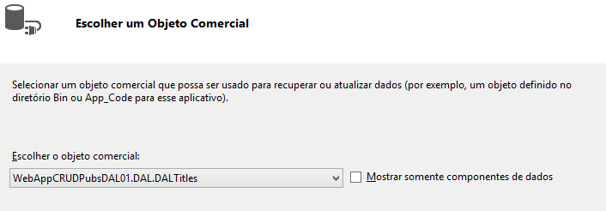
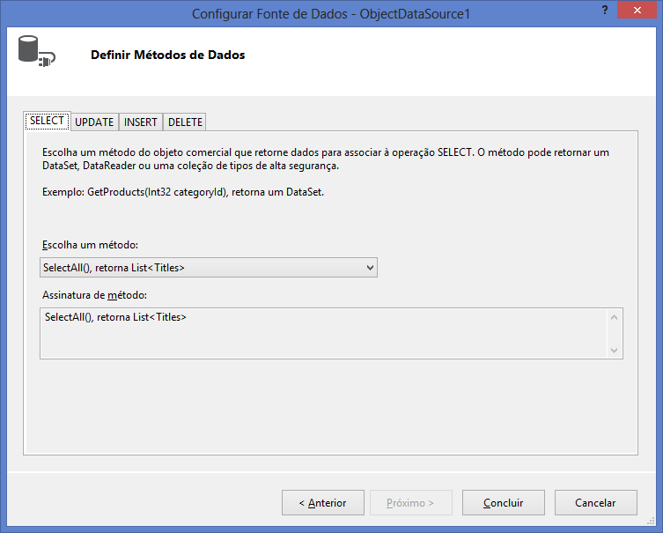
ASP.NET Passo a Passo
Criando um CRUD
Conectando o GridView ao cadastro de livros (tabela titles)

Slide 19
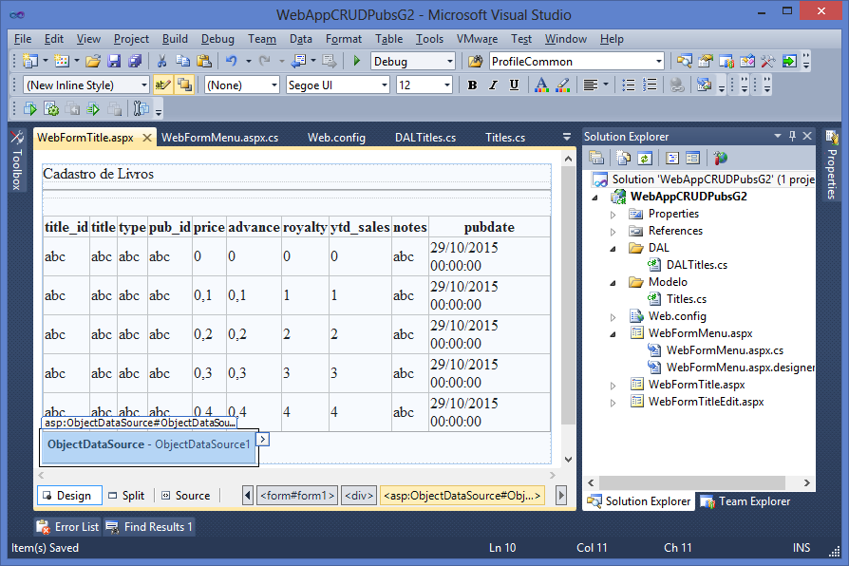
ASP.NET Passo a Passo
Criando um CRUD
Conectando o GridView ao cadastro de livros (tabela titles)

Slide 20
ASP.NET Passo a Passo
Criando um CRUD
Configurando a aparência do GridView de cadastro de livros
  Selecione no menu do GridView a opção AutoFormat e selecione um layout.
  Selecione Edit Columns para fazer ajustes nas colunas.
  Selecione cada um dos campos e ajuste o título do cabeçalho utilizando a propriedade HeaderText. Altere de title_id para Código, de title para Livro, de pub_id para Editora, de price para Preço, de notes para Descrição e de pubdate para Data da Publicação.
  Altere a propriedade DataFormatString da coluna preço para {0:f2}. Observe que os valores de preço estão agora com 2 dígitos decimais.
  Altere a propriedade DataFormatString da coluna data da publicação para {0:d}. Observe que foi eliminado a hora e o minuto da apresentação da data.
  Marque a opção Enable Paging e determine a quantidade de registros por página para 5, utilizando a propriedade PageSize.

Slide 21
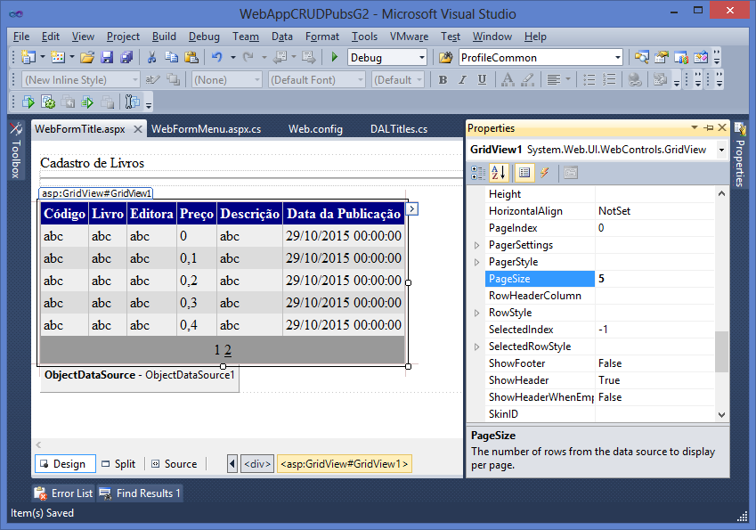
ASP.NET Passo a Passo
Criando um CRUD
Configurando a aparência do GridView de cadastro de livros

Slide 22
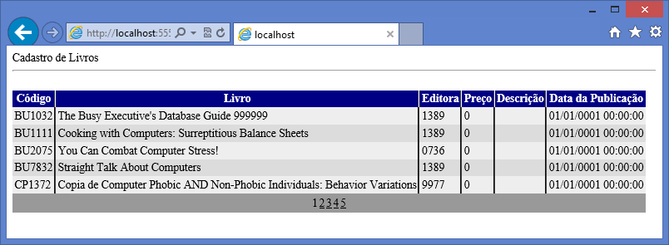
ASP.NET Passo a Passo
Criando um CRUD
Execute e observe o cadastro de livros

Slide 23
ASP.NET Passo a Passo
Criando um CRUD
Criando o formulário de edição de livros
  Na página WebFormTitleEdit adicione um rotulo com o conteúdo “Edição de Livros” uma Horizontal Rule e um componente DetailsView
  No menu do DetailsView, Selecione a opção Choose Data Source e escolha New DataSource. Selecione Object e mantenha o nome padrão ObjectDataSource1.
  Selecione em seguida a classe DAL criada para prover acesso aos dados da tabela Titles (DALTitles). Clique para seguir.
  Selecione os 4 métodos criados, uma para cada operação do CRUD.
Aba Select: public List<Modelo.Titles> SelectAll()
Aba Delete: public void Delete(Modelo.Titles obj)
Aba Insert: public void Insert(Modelo.Titles obj)
Aba Update: public void Update(Modelo.Titles obj)

Slide 24
ASP.NET Passo a Passo
Criando um CRUD
Configurando a aparência do DetailsView da edição de livros
  Selecione no menu do DetailsView a opção AutoFormat e selecione um layout.
  Selecione Edit Columns para fazer ajustes nas colunas.
  Selecione cada um dos campos e ajuste o título do cabeçalho utilizando a propriedade HeaderText. Altere de title_id para Código, de title para Livro, de pub_id para Editora, de price para Preço, de notes para Descrição e de pubdate para Data da Publicação.
  Altere a propriedade DataFormatString da coluna preço para {0:f2}. Observe que os valores de preço estão agora com 2 dígitos decimais.
  Altere a propriedade DataFormatString da coluna data da publicação para {0:d}. Observe que foi eliminado a hora e o minuto da apresentação da data.
  Altere a largura do componente para 500px na propriedade width.
  Caso voce execute a aplicação, nenhum livro será apresentado pois o campo title_id está direcionado para consultar o código do livro na sessão e não há nenhuma informação na sessão.

Slide 25
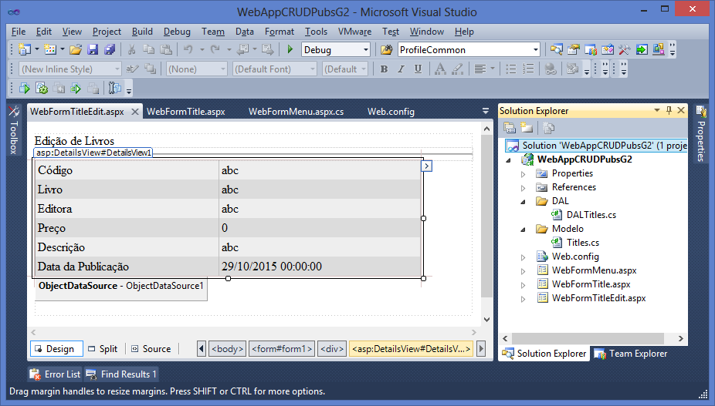
ASP.NET Passo a Passo
Criando um CRUD
Tela de Edição de Livros

Slide 26
ASP.NET Passo a Passo
Criando um CRUD
Ligação do formulário de cadastro de livro com a edição do livro
  Retorne para o formulário WebFormTitle.aspx
  Acesse o menu do GridView e escolha a opção Edit Columns.
  Na tela de configuração de campos, selecione o campo “Button Field” na lista “Avaliable Fields” e adicione.
  Altere as propriedades Text e CommandName para “Editar” e confirme
  Observe que uma coluna foi acrescentada no GridView com um link “Editar” em cada linha.
  Na execução, ao clicar no link Editar, o evento “Row_Command” é disparado e é passado no parâmetro “e” informações sobre o comando disparado. A propriedade “e.CommandName” conterá o nome do comando e a propriedade “e.CommandArgument” conterá o número da linha do link seleciondado.
  Selecione o GridView, localize o evento “Row_Command” e de um clique duplo para criar o manipulador do evento. Introduza o código a seguir no manipulador.

Slide 27
ASP.NET Passo a Passo
Criando um CRUD
Ligação do formulário de cadastro de livro com a edição do livro
protected void GridView1_RowCommand(object sender, GridViewCommandEventArgs e)
{
// Verifica se o comando é "Editar"
if (e.CommandName == "Editar")
{
string codigo;
// Le o numero da linha selecionada
int index = Convert.ToInt32(e.CommandArgument);
// Copia o conteúdo da primeira célula da linha -> Código do Livro
codigo = GridView1.Rows[index].Cells[0].Text;
// Grava código do Livro na sessão
Session["title_id"] = codigo;
// Chama a tela de edição
Response.Redirect("~\\WebFormTitleEdit.aspx");
}
}

Slide 28
ASP.NET Passo a Passo
Criando um CRUD
Ligação do formulário de cadastro de livro com a edição do livro
  O ObjectDataSource ligado ao DetailView esta ligado ao método SelectAll. Isto deve ser alterado pois o DetailView deve apresentar apenas o registro cujo código está guardado na seção.
  Deve-se criar na classe DALTitle um novo método de Select para retorna apenas um livro passado como parâmetro de entrada do método.
  Após a criação, deve-se editar a configuração do ObjectDataSource para associar ao método criado e ligar o parâmetro ao objeto da sessão “title_id”.

Slide 29
ASP.NET Passo a Passo
Criando um CRUD
Novo método de Select para incluir na classe DALTitles
[DataObjectMethod(DataObjectMethodType.Select)]
public List<Modelo.Titles> Select(string title_id)
{
// Variavel para armazenar um livro
Modelo.Titles aTitle;
// Cria Lista Vazia
List<Modelo.Titles> aListTitles = new List<Modelo.Titles>();
// Cria Conexão com banco de dados
SqlConnection conn = new SqlConnection(connectionString);
// Abre conexão com o banco de dados
conn.Open();
// Cria comando SQL
SqlCommand cmd = conn.CreateCommand();
// define SQL do comando
cmd.CommandText = "Select * from Titles Where title_id = @title_id";
cmd.Parameters.AddWithValue("@title_id", title_id);
// Executa comando, gerando objeto DbDataReader
SqlDataReader dr = cmd.ExecuteReader();
// Le titulo do livro do resultado e apresenta no segundo rótulo
if (dr.HasRows)
{
while (dr.Read()) // Le o proximo registro
{
// Cria objeto com dados lidos do banco de dados
aTitle = new Modelo.Titles(
dr["title_id"].ToString(),
dr["title"].ToString(),
dr["pub_id"].ToString()
);
// Adiciona o livro lido à lista
aListTitles.Add(aTitle);
}
}
// Fecha DataReader
dr.Close();
// Fecha Conexão
conn.Close();
return aListTitles;
}

Slide 30
ASP.NET Passo a Passo
Criando um CRUD
Novo método de Select para incluir na classe DALTitles
while (dr.Read()) // Le o proximo registro
{
// Cria objeto com dados lidos do banco de dados
aTitle = new Modelo.Titles(
dr["title_id"].ToString(),
dr["title"].ToString(),
dr["pub_id"].ToString()
);
// Adiciona o livro lido à lista
aListTitles.Add(aTitle);
}
}
// Fecha DataReader
dr.Close();
// Fecha Conexão
conn.Close();
return aListTitles;
}

Slide 31
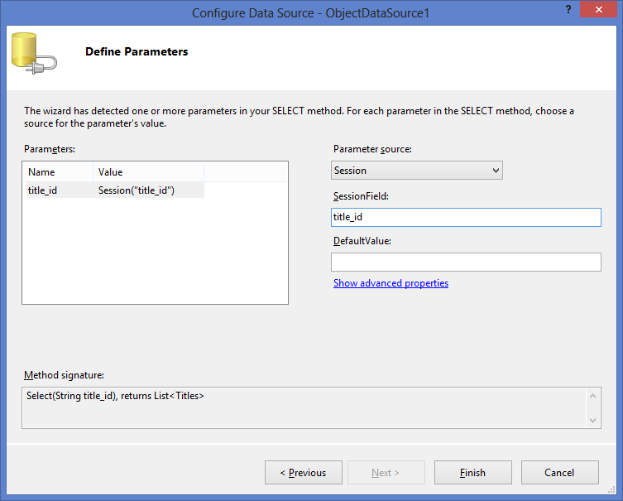
ASP.NET Passo a Passo
Criando um CRUD
Ligação do formulário de cadastro de livro com a edição do livro
  Após incluir o método executar um Builde para recompilar a aplicação
  Abrir a página que contém o DetailView , selecionar o ObjectDataSource e configurar o Médoto de Select a ser utilizado para o novo método criado
  Configurar o parâmetro Title_id
  para obter o conteúdo a partir
  da variável de sessão de nome
  “title_id”.

Slide 32
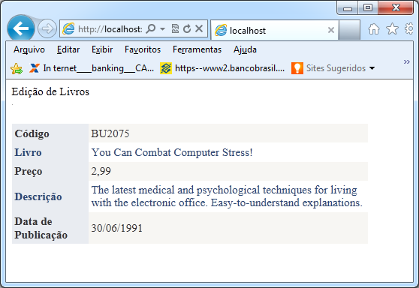
ASP.NET Passo a Passo
Criando um CRUD
Ligação do formulário de cadastro de livro com a edição do livro
  Neste ponto o formulário estará apresentando o registro de livro selecionado na tela anterior, mas, não permite edição. Apenas apresenta o registro.

Slide 33
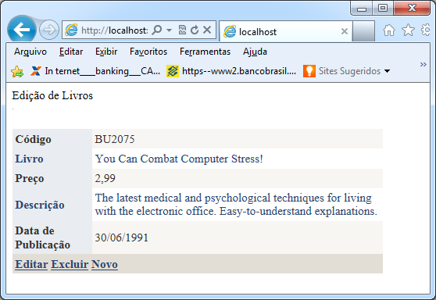
ASP.NET Passo a Passo
Criando um CRUD
Inclusão de funcionalidade CRUD no formulário de edição do livro
  Selecione o componente DetailView. Acesse o Menu do componente e marque as opções Enable Editing, Enable Inserting e Enable Deleting.
  Estas opções ativam links no componente que utilizando os comandos SQL informados fazem a manipulação nos dados no banco de dados.
  Teste a funcionalidade dos
  links inseridos
  Observe que o link excluir
  não solicita confirmação
  da exclusão

Slide 34
ASP.NET Passo a Passo
Criando um CRUD
Inclusão de confirmação de exclusão de livro
  O questionamento da solicitação da exclusão deve ser executado no navegador, portanto, só pode ser incluído com programação javascript no cliente.
  Inclua o código java script da função ConfirmaExclusao abaixo no código ASPX da página WebFormTitleEdit.aspx de forma que em seguida seja possível associar a função ao link de exclusão.
Função ConfirmaExclusao
<script language=javascript>
function ConfirmaExclusao() {
return confirm('Deseja realmente excluir este registro?');
}
</script>

Slide 35
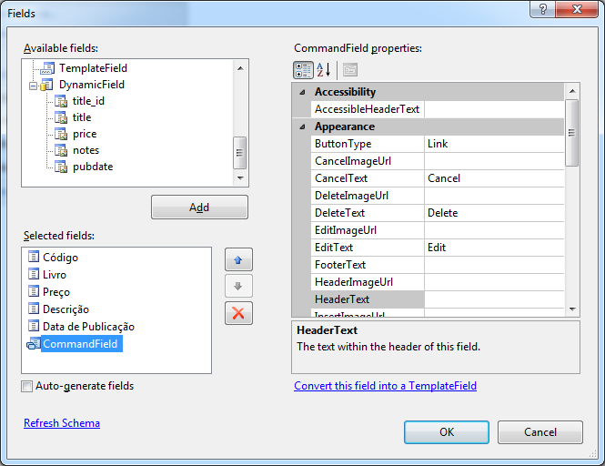
ASP.NET Passo a Passo
Criando um CRUD
Inclusão de confirmação de exclusão de livro
  O link de Excluir é automaticamente incluído na página pelo CommandField introduzido na lista de campos do DetailView
  Para ter acesso ao link é necessário converter a apresentação padrão do CommandField em uma apresentação customizável.
Selecione a opção Edits Fields para ter acesso a lista de campos do DetailView e selecione o CommandField.
Clique no link “Convert this field into a Template Field” para converter a forma de apresentação do componente.
O menu Edit Templates do DetailView dará acesso à apresentação customizável.

Slide 36
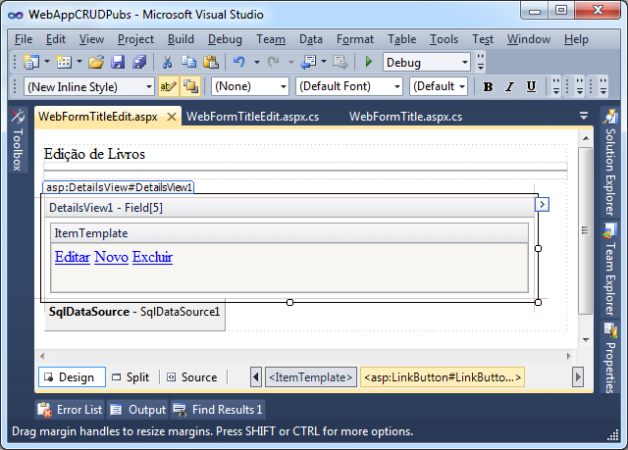
ASP.NET Passo a Passo
Criando um CRUD
Inclusão de confirmação de exclusão de livro
  Utilizando a opçãp EditTemplate do DatailView, acesse apresentação customizavel do CommandField.
  Traduza o texto dos botões, alterando a propriedade Text dos links para Editar, Novo e Excluir.
Atribua o conteúdo “javascript:return ConfirmaExclusao();” na propriedade OnClientClick do link de excluir.
Isso associa o javascript introduzido na página ao clique do link

Slide 37
ASP.NET Passo a Passo
Criando um CRUD
Tratando a exclusão por programação
  Caso o comando de exclusão não funcione corretamente, é possível introduzir uma chamada direta a classe DAL associada ao evento delete do DetailsView.
  Selecione o ObjectDataSource e crie um manipulador para o Evento Deleted. Esse método é chamado após ao acionar a operação de delete do DetailsView.
  Inclua o código a seguir no manipulador do evento para acionar o método delete da camada DALTitles passando um objeto com o title_id do livro a ser excluído.

Slide 38
ASP.NET Passo a Passo
Criando um CRUD
protected void ObjectDataSource1_Deleted(object sender,
ObjectDataSourceStatusEventArgs e)
{
string codigo;
Modelo.Titles aTitles;
DAL.DALTitles aDALTitles;
// Copia o conteúdo da primeira célula da linha -> Código do Livro
codigo = DetailsView1.Rows[0].Cells[1].Text;
// Instancia um Objeto de Livro Vazio
aTitles = new Modelo.Titles();
aTitles.title_id = codigo; ;// Atribui apenas o ID
// Instancia objeto da camada de negocio
aDALTitles = new DAL.DALTitles();
// Chama metodo de delete passando o objeto apenas com o ID preenchido
aDALTitles.Delete(aTitles);
Response.Redirect("~\\WebFormTitle.aspx");
}

Slide 39
ASP.NET Passo a Passo
Criando um CRUD
Criando o formulário de inserir livros
  Na página WebFormTitleNew adicione um rotulo com o conteúdo “Inserir Livro” uma Horizontal Rule.
  Inserir componentes TextBox para os campos Código, Nome do Livro, Editora, Preço, Descrição e Data da Publicação. Inserir um componente Button para dispara o comando de salvar as informações digitadas.
  Altere a propriedade ID dos componentes TextBox para TextBoxTitleID, TextBoxTitle, TextBoxPubID, TextBoxPrice, TextBoxNotes e TextBoxPubDate. Altere a propriedade Text do Button para ‘Salvar’.
  Altere a propriedade TextMode do componente TextBoxNotes para MultiLine e altere seu tamanho para Width = 300 e Height = 70
  Inserir um validador do tipo RequiredFieldValidator para obrigar o usuário a informar o código do livro, nome do livro, Editora e data da publicação. Preencher em cada validador as propriedades Text e ControlToValidade

Slide 40
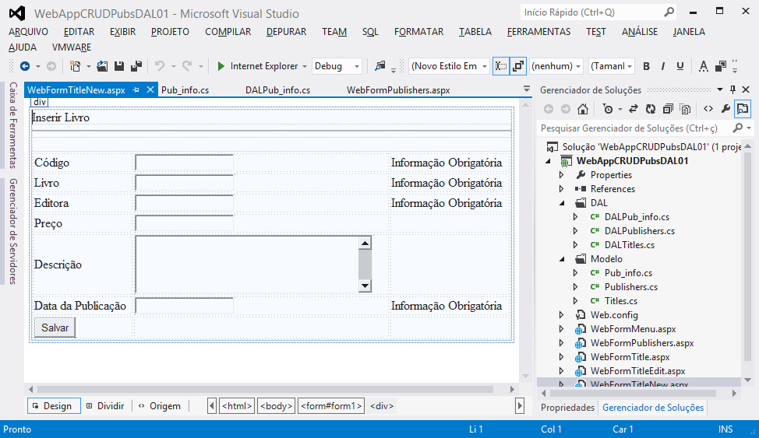
ASP.NET Passo a Passo
Criando um CRUD
Criando o formulário de inserir livros
  A página WebFormTitleNew deverá ter a aparência apresentada abaixo

Slide 41
ASP.NET Passo a Passo
Criando um CRUD
Configurando os objetos de validação
Para utilizar os validadores é necessário inserir no Web.config a configuração ValidationSettings
Incluir no arquivo Web.config uma seção appSettings com a opção ValidationSettings:UnobtrusiveValidationMode com valor None .
<appSettings>
<add key="ValidationSettings:UnobtrusiveValidationMode" value="None" />
</appSettings>

Slide 42
ASP.NET Passo a Passo
Criando um CRUD
Criando o formulário de inserir livros
  Crie o manipulador do evento Click do botão para inserir o código C# que irá salvar os dados digitados no banco de dados.
protected void Button1_Click(object sender, EventArgs e){
Modelo.Titles aTitles;
DAL.DALTitles aDALTitles;
// Instancia um Objeto de Livro com as informações fornecidas
aTitles = new Modelo.Titles(
TextBoxTitleID.Text, TextBoxTitle.Text, TextBoxPubID.Text);
// Instancia objeto da camada de negocio
aDALTitles = new DAL.DALTitles();
// Chama metodo de insert passando o objeto preenchido
aDALTitles.Insert(aTitles);
// Chama Página de Titulos
Response.Redirect("~\\WebFormTitle.aspx");
}

Slide 43
ASP.NET Passo a Passo
Criando um CRUD
Ligando a tela de livro ao formulário de inserir livros
  Na tela WebFormTitle inclua um componente HyperLink, atribua “Inserir novo livro” à propriedade text. Em NavigateURL, selecione o formulário WebFormTitleNew.

Slide 44
ASP.NET Passo a Passo
Exercício - Criando o CRUD de Autores
Crie uma página de nome WebFormAuthors
Adicione uma página de nome WebFormAuthorsEdit
Na página WebFormMenu adicione um componente HiperLink
configure a propriedade Text para “Cadastro de Autores” e a propriedade NavigateURL para “~/WebFormAuthors.aspx”
Na página WebFormAuthors inclua um GridView para visualizar as informações de código, primeiro nome, sobrenome, telefone endereço, cidade e estado dos autores
Inlcuir um botão para permitir acesso a tela de edição de autor
Na página WebFormAuthorsEdit incluir componente DetailView para permitr a edição, exclusão e inclusão de autores
Adicione uma página de nome WebFormAuthorsNew com as funcionalidades necessárias para inserir um livro
Na página WebFormAuthors inclua um link para a tela de inserir livro

